Slide 1
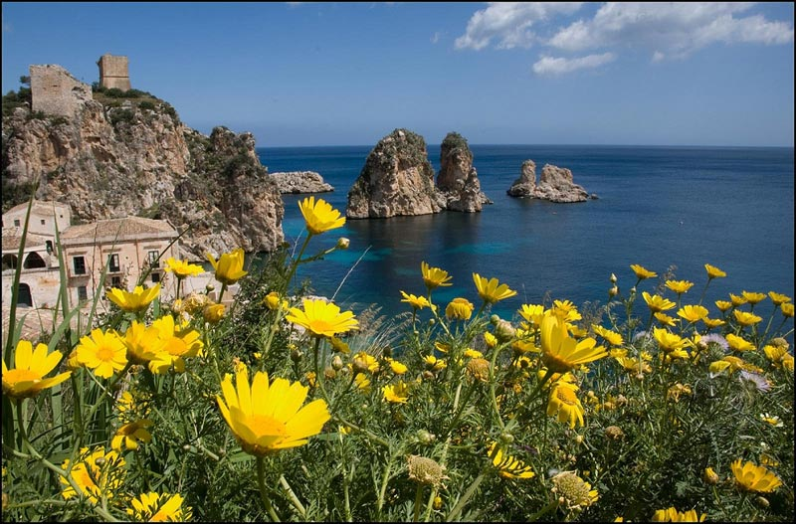
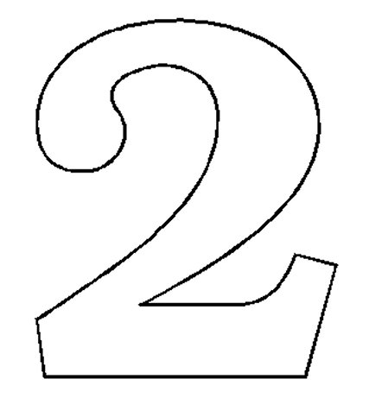
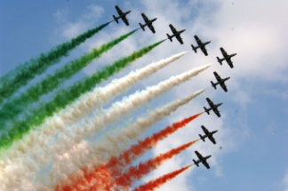
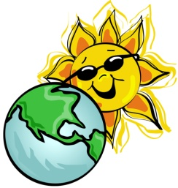
Giugno
June
Giugno si celebra la festa della Repubblica Italiana istituita nel 1946
Il
Lunedì Monday | Martedì Tuesday | Mercoledì Wednesday | Giovedì Thursaday | Venerdì Friday | Sabato Saturday | Domenica Sunday
 |  | 1 | 2 | 3 | 4 | Environ- ment Day
6 | 7 | 8 World Oceans Day | 9 | 10 | 11 | 12
13 | 14 | 15 | 16 Fresh Veggies Day | 17 | 18 | 19
20 | 21 | 22 | 23 | 24 | 25 | 26
27 | 28 | 29 | 30 Meteor Watch Day
-the Republic Day is celebrated
5
Il 5 Giugno si celebra la festa della Terra
- Earth day is celebrated

